Slide 1
● 特別演習II — 問題定義プレゼンテーション 次回授業用 ● 発表準備中
なんとなく就活を、なくそう。
本来は全員が十分な自己理解で挑むべきにもかかわらず、やり方とゴールが分からないために、6割が苦戦したまま選考に進んでしまう。
問題定義を見る
データを見る
Trusted by data from 学情 n=275 マイナビ n=1268 doda n=317 白書 企業1182社 Synergy n=200
ジブン迷子. — Onda-inspired

Slide 2
(01) 理想と現状 — The gap
あるべき姿と、いまの姿。
理想：十分な自己理解で挑む ／ 現状：手順もゴールも不明なまま10〜12月に突入
60.7%
35.2%
93.8%
40%
大変1位が自己分析
9月も自己分析に逆戻り
人柄を重視する企業
入社後ギャップ
学情 26卒 n=275
マイナビ n=1268
白書 n=1182社
社会人 n=124
出典：各社公表資料（Webデータ集にリンク集約）

Slide 3
(02) データで見る現状 — 4つの事実
数字が語る、4つの事実。
01 / 学情
02 / マイナビ×doda
03 / Synergy
04 / 白書
60.7% / 46.5%
35.2% / 42.6%
53.0% → 30.5%
93.8% / 40%
大変1位も良かった1位も
自己分析
秋も土台作りに戻る
9月・ES
試すけど納得できない
信頼のみ30%
企業は人柄を見ている
ギャップ40%
出典はWeb参照
出典はWeb参照
出典はWeb参照
出典はWeb参照

Slide 4
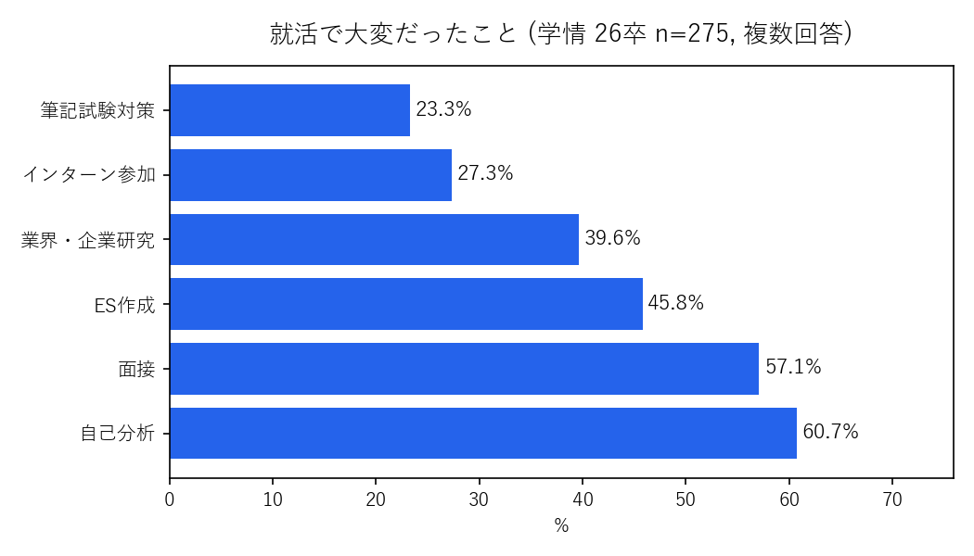
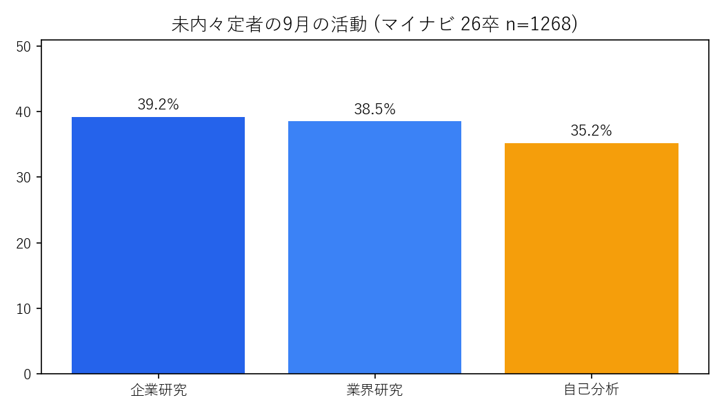
(03) グラフで見る証拠 — スライド貼付用
スライドそのまま、貼れる図。
大変1位 自己分析60.7%（学情 n=275）
9月も35.2%が逆戻り（マイナビ n=1268）

Slide 5
(04) 問題定義 — Process
だから、問題はこれだ。
本来は全員が十分な自己理解で挑むべきにもかかわらず、やり方とゴールが分からないために、6割が苦戦したまま選考に進んでしまうことが問題である。
01 理想
02 現状
03 ギャップ
04 意義
強みを語れる
手順不明
自信なき選考
三者損失

Slide 6
(05) なぜ解決すべきか & 次回
放置は三者損失。次へ。
● 企業93.8%が人柄重視
言語化が評価に直結
● 成果実感1位も自己分析46.5%
● 社会人40%が入社後ギャップ
→ 学生・企業・社会の三者損失
まとめ：質とタイミングのギャップ
次回1：原因分析
次回2：既存支援の調査
締め：なんとなく就活をなくす
全数値・出典： https://taku010201040.github.io/jibun-mayogo-2026/

